Slide 1


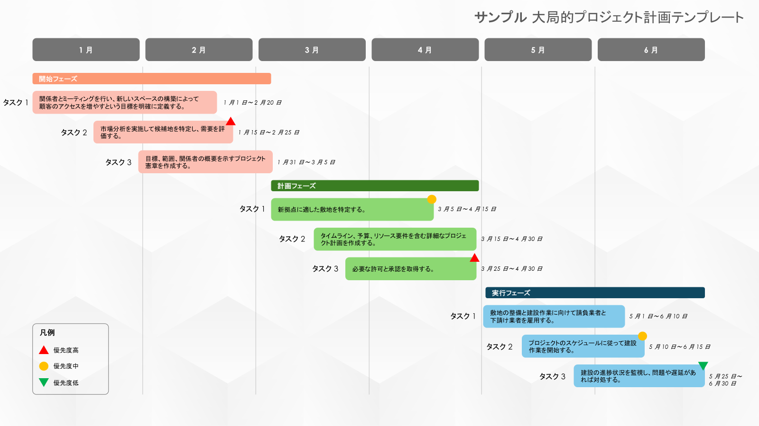
大局的プロジェクト計画テンプレート
このテンプレートの使用場面: 1 枚のスライドから成るこの大局的なプロジェクト計画テンプレートは、各プロジェクト フェーズでプロジェクトのタイムラインとマイルストーンを追跡および伝達するのに最適です。このテンプレートを使用して、プロジェクトの進捗状況を関係者に通知できます。
テンプレートの注目の機能: このテンプレートは、サンプル データ付きバージョンまたは空白バージョンで利用でき、プロジェクト フェーズを色で区別する 6 か月のタイムラインを提供し、アイコンを使用してプロジェクトのマイルストーンを強調表示します。また、アイコン (高、中、低) を使用して優先度を指定したり、フェーズ、タスクのタイムライン、色、マイルストーン アイコンの表示をカスタマイズしたりすることもできます。

Slide 2
サンプル 大局的プロジェクト計画テンプレート
1 月
2 月
3 月
4 月
5 月
6 月
開始フェーズ
タスク 1
関係者とミーティングを行い、新しいスペースの構築によって
顧客のアクセスを増やすという目標を明確に定義する。
1 月 1 日～ 2 月 20 日
タスク 2
市場分析を実施して候補地を特定し、需要を評価する。
1 月 15 日～ 2 月 25 日
タスク 3
目標、範囲、関係者の概要を示すプロジェクト憲章を作成する。
1 月 31 日～ 3 月 5 日
計画フェーズ
タスク 1
新拠点に適した敷地を特定する。
3 月 5 日～ 4 月 15 日
タスク 2
タイムライン、予算、リソース要件を含む詳細なプロジェクト計画を作成する。
3 月 15 日～ 4 月 30 日
タスク 3
必要な許可と承認を取得する。
3 月 25 日～ 4 月 30 日
実行フェーズ
タスク 1
敷地の整備と建設作業に向けて請負業者と
下請け業者を雇用する。
5 月 1 日～ 6 月 10 日
凡例
タスク 2
プロジェクトのスケジュールに従って建設作業を開始する。
5 月 10 日～ 6 月 15 日
優先度高
優先度中
建設の進捗状況を監視し、問題や遅延があれば対処する。
優先度低
タスク 3
5 月 25 日～ 6 月 30 日

Slide 3
大局的プロジェクト計画テンプレート
1 月
2 月
3 月
4 月
5 月
6 月
フェーズ名
タスク 1
説明
日付
タスク 2
説明
日付
タスク 3
説明
日付
フェーズ名
タスク 1
説明
日付
タスク 2
説明
日付
タスク 3
説明
日付
フェーズ名
タスク 1
説明
日付
凡例
タスク 2
説明
日付
優先度高
優先度中
説明
優先度低
タスク 3
日付
Smartsheet, Inc. 提供

Slide 4
免責条項 Smartsheet がこの Web サイトに掲載している記事、テンプレート、または情報などは、あくまで参考としてご利用ください。Smartsheet は、情報の最新性および正確性の確保に努めますが、本 Web サイトまたは本 Web サイトに含まれる情報、記事、テンプレート、あるいは関連グラフィックに関する完全性、正確性、信頼性、適合性、または利用可能性について、明示または黙示のいかなる表明または保証も行いません。かかる情報に依拠して生じたいかなる結果についても Smartsheet は一切責任を負いませんので、各自の責任と判断のもとにご利用ください。

